Slide 1
Arquitectura de computadores I
Memoria Cache

Slide 2
Características
Ubicación
Capacidad
Transferencia
Método de acceso
Rendimiento
Tipos y características físicas
Organización

Slide 3
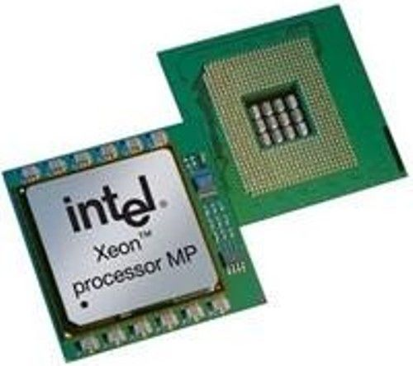
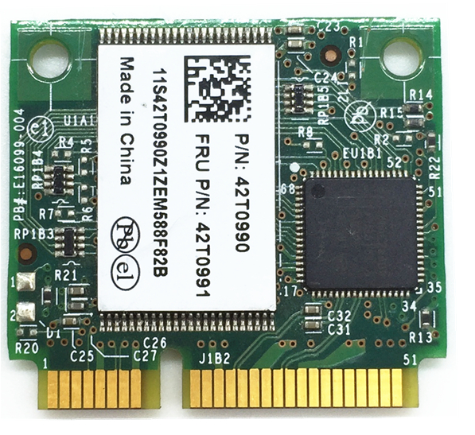
Ubicación
CPU
Externa
Interna

Slide 4
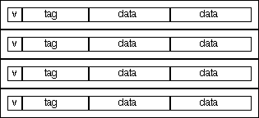
Capacidad
Tamaño de palabra
  La unidad natural de organización
Número de palabras
  O bytes

Slide 5
Transferencia de datos
Interna
  Depende del tamaño del bus
Externa
  Se utilizan bloques que son agrupaciones de palabras
Unidad direccionable
  Menor localización que puede ser direccionada
  Palabra

Slide 6
Métodos de acceso (1)
Secuencial
  Inicia en el comienzo de la memoria y va leyendo posición por posición
  El tiempo de acceso depende de la localización
  Ejemplo: Un caset
Directo
  Los bloques individuales tienen una única dirección
  Acceso es un salto con respecto al acceso secuencial
  El tiempo de acceso depende de la posición anterior
  Ejemplo: Un disco

Slide 7
Métodos de acceso (2)
Aleatorio
  Las direcciones individuales identifican direcciones exactamente
  El tiempo de acceso es independiente de la localización anterior o sucesos anteriores
  Ejemplo: RAM
Asociativo
  Los datos estan localizados por comparación con el contenido de una porción de los datos
  El tiempo de acceso es independiente de accesos previos
  Ejemplo cache

Slide 8
Jerarquía de memoria
Registros
Memoria interna o externa
  Puede incluir uno o más niveles de cache
  “RAM”
Memoria externa
  Almacenamiento

Slide 9

Diagrama de jerarquía de memoria

Slide 10
Rendimiento
Tiempo de acceso
  Tiempo entre la presentación de la dirección y la obtención de los datos
Tiempo de ciclo de memoria
  Tiempo que es requierdo por la memoria para recuperarse antes del siguiente acceso
  El tiempo del ciclo: Es acceso + recuperación
Capacidad de transferencia
  La capacidad está dada por cuantos datos pueden ser movidos

Slide 11
Tipos físicos
Semiconductor
  RAM
Magnético
  Discos y casete
Óptico
  CD y DVD
Otros
  Burbuja
  Holograma

Slide 12
Características físicas
Durabilidad
Volatibilidad
Borrable
Consumo de energía

Slide 13
Organización
Arreglo físico de bits dentro palabras
No siempre obvio
Ejemplo: internivel

Slide 14
Lista jerárquica
Registros
L1 Cache
L2 Cache
Memoria principal
Discos
Opticos
Casete

Slide 15
Cache
Pequeña pero muy rápida
Se encuentra entre la memoria principal y la CPU
Podría estar localizada en el chip de la CPU o en un módulo

Slide 16
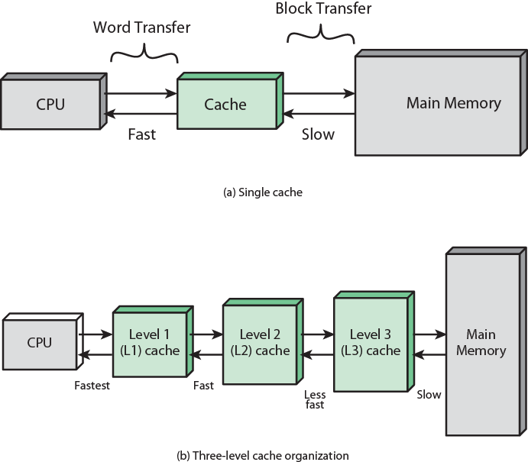
Cache y memoria principal

Slide 17
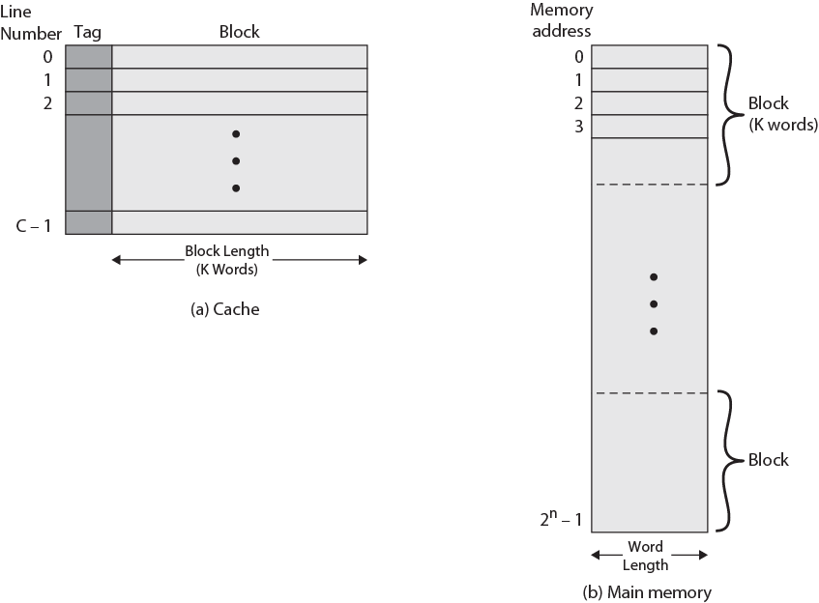
Estructura memoria principal y cache

Slide 18
Operación de la cache
La CPU requiere el contenido de una localización en memoria
Se revisa la cache para estos datos
Si está presente, se obtene desde la cache (rápido)
Si no está presente, se lee el bloque requerido desde la memoria principal hacia la cache
Entonces, se envia desde la cache hacia la CPU
La cache etiqueta cada bloque de memoria principal en cada slot de la cache

Slide 19
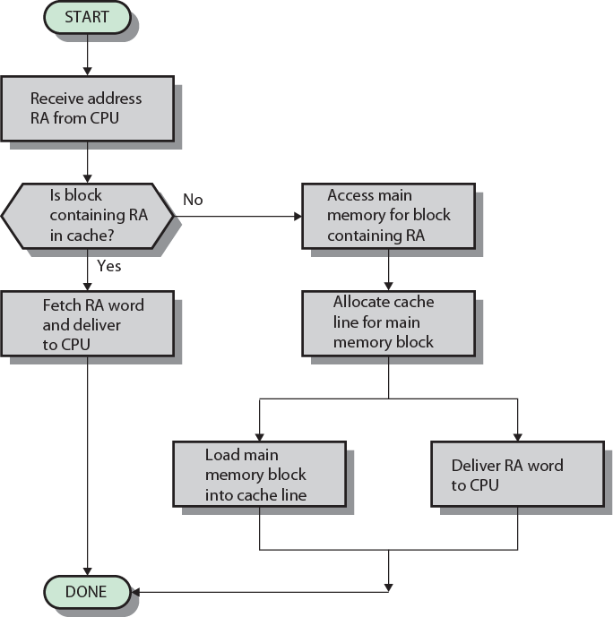
Operación de lectura de la cache

Slide 20
Diseño de la cache
Direccionamiento
Tamaño
Función de mapeo
Algoritmo de reemplazo
Politica de escritura
Tamaño del bloque
Número de caches

Slide 21
Direccionamiento
¿Donde está la cache?
  Entre el procesador y la unidad administradora de memoria (MMU)
  Entre la MMU y la memoria principal
La cache lógica (Cache virtual) almacena la información utilizando direcciones virtuales
  Procesador accede la cache directamente, pero no la cache física
  La cache se accede muy rápido
  Las direcciones virtuales usan el mismo espacio para aplicaciones diferentes
La caché fisica almacena información utilizando direcciones de memoria principal

Slide 22
Capacidad vs velocidad
Costo
  La cache es más costosa
Velocidad
  Tener más cache implica mayor velocidad
  Verificar los datos de la cache toma tiempo

Slide 23
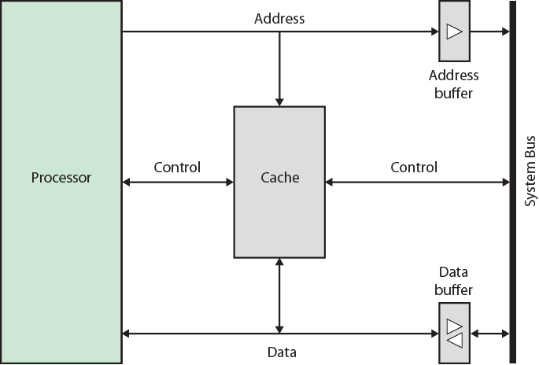
Organización de la cache

Slide 24
Comparación de cache
Processor
Type
Year of Introduction
L1 cache
L2 cache
L3 cache
IBM 360/85
Mainframe
1968
16 to 32 KB
—
—
PDP-11/70
Minicomputer
1975
1 KB
—
—
VAX 11/780
Minicomputer
1978
16 KB
—
—
IBM 3033
Mainframe
1978
64 KB
—
—
IBM 3090
Mainframe
1985
128 to 256 KB
—
—
Intel 80486
PC
1989
8 KB
—
—
Pentium
PC
1993
8 KB/8 KB
256 to 512 KB
—
PowerPC 601
PC
1993
32 KB
—
—
PowerPC 620
PC
1996
32 KB/32 KB
—
—
PowerPC G4
PC/server
1999
32 KB/32 KB
256 KB to 1 MB
2 MB
IBM S/390 G4
Mainframe
1997
32 KB
256 KB
2 MB
IBM S/390 G6
Mainframe
1999
256 KB
8 MB
—
Pentium 4
PC/server
2000
8 KB/8 KB
256 KB
—
IBM SP
High-end server/ supercomputer
2000
64 KB/32 KB
8 MB
—
CRAY MTAb
Supercomputer
2000
8 KB
2 MB
—
Itanium
PC/server
2001
16 KB/16 KB
96 KB
4 MB
SGI Origin 2001
High-end server
2001
32 KB/32 KB
4 MB
—
Itanium 2
PC/server
2002
32 KB
256 KB
6 MB
IBM POWER5
High-end server
2003
64 KB
1.9 MB
36 MB
CRAY XD-1
Supercomputer
2004
64 KB/64 KB
1MB
—

Slide 25
Función de mapeo
Cache de 64 KB
Bloque de 4 bytes
  Si la cache es de 16k (2¹⁴) lineas de 4 bytes
16MBytes memoria principal
Direcciones de 24 bit
  (2²⁴=16M)

Slide 26
Mapeo directo
Cada bloque de memoria principal se mapea solamente en una linea de cache
Direcciones en dos partes
W bits más significantes identifican la palabra
S bits más significantes identifican un bloque de memoria
Los bits más significantes son partidos dentro de la cache, una linea r tiene una etiqueta s-r

Slide 27
Mepeo directo
Etiqueta s-r
Linea r
Palabra w
8
14
2
Direcciones de24 bit
Identificador de palabra de 2 bits (Bloque de 4 bytes)
Identificador de bloque de 22 bits
  Etiqueta de 8 bits (=22-14)
  14 bits de linea
No hay dos bloques en la misma linea que tengan la misma etiqueta

Slide 28
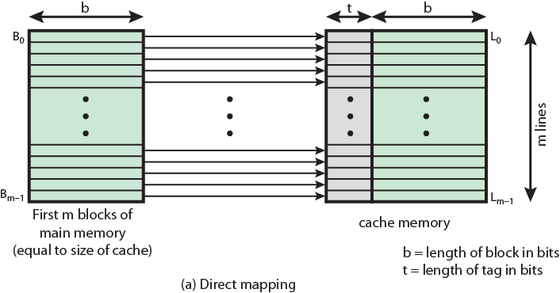
Mapeo directo desde la cache – memoria principal

Slide 29
Mapeo directo
Linea de cache | Bloques de memoria principal
0 | 0, m, 2m, 3m…2s-m
1 | 1,m+1, 2m+1…2s-m+1
…
m-1 | m-1, 2m-1,3m-1…2s-1

Slide 30
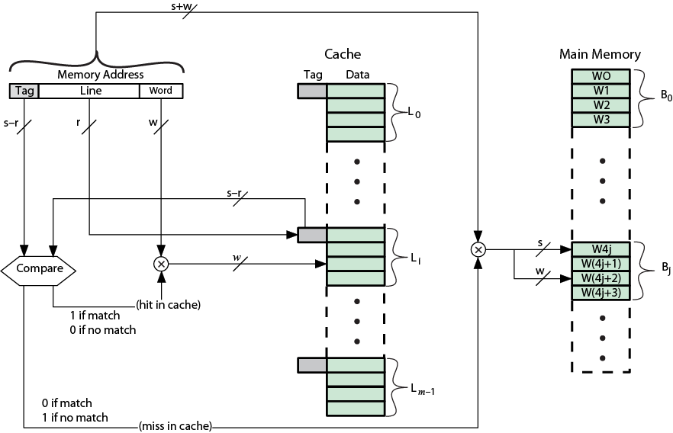
Organización del mapeo directo

Slide 31
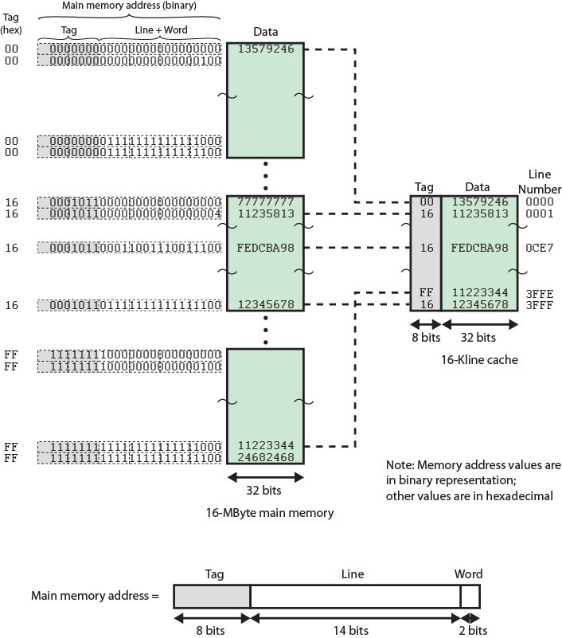

Slide 32
Resumen de mapeo directo
Tamaño de dirección (s+w) bits
Número de unidades direccionables = 2s+w palabras o bytes
Tamaño del bloque = 2w palabras o bytes
Número de bloques en memoria principal = 2s+ w/2w = 2s
Número de lineas en la cache = m = 2r
Tamaño de la etiqueta = (s – r) bits

Slide 33
Mapeo asociativo
Un bloque de memoria puede ser cargado en una posición de la cache
La dirección de memoria es interpretada como una etiqueta y una palabra
Una etiqueta identifica una dirección de memoria
Cada etiqueta es examinada para una coincidencia
La búsqueda en cache es costosa

Slide 34
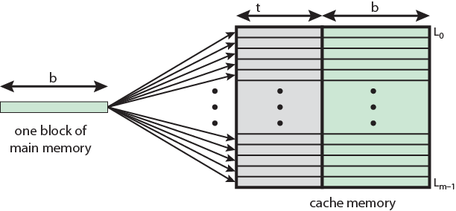
Mapeo asociativo

Slide 35
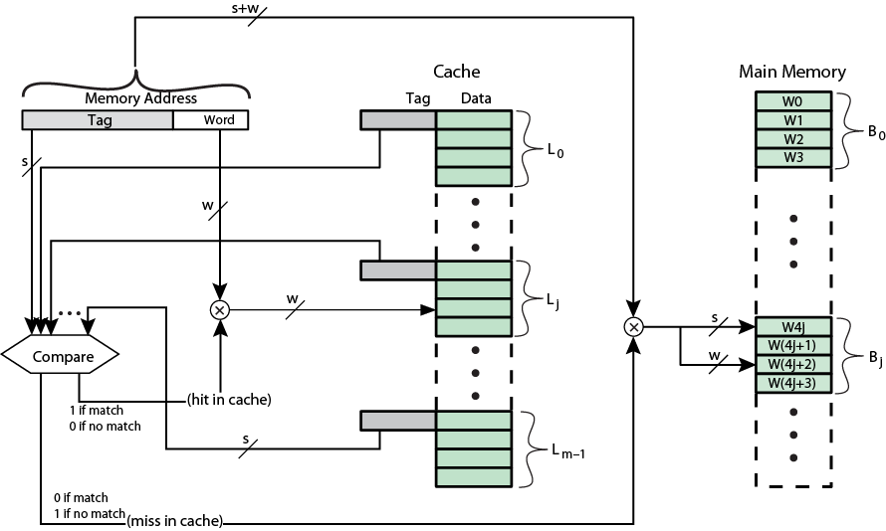
Organización mapeo asociativo

Slide 36
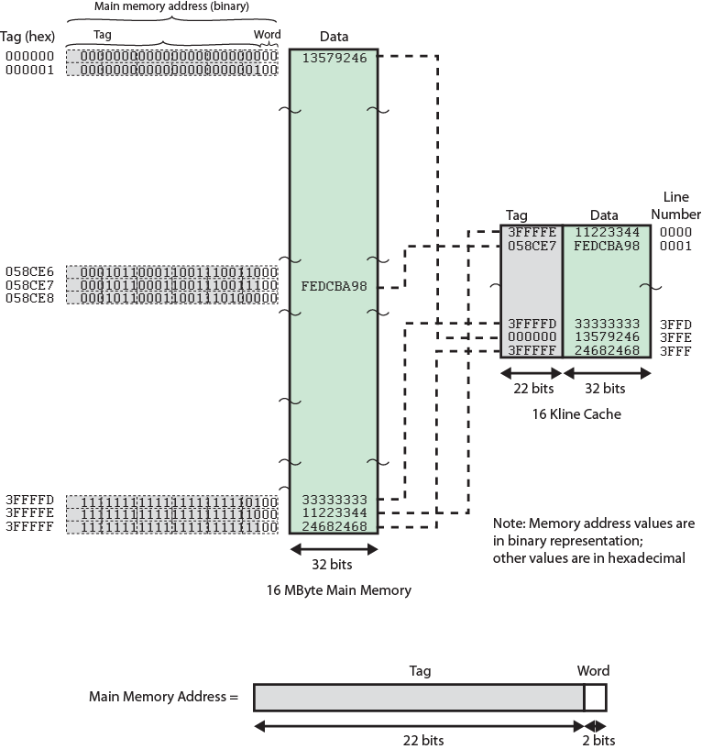
Ejemplo

Slide 37
Mapeo asociativo: Estructura de las direcciones
Palabra
2 bit
Etiqueta 22 bit
Etiqueta de 22 bit, en un bloque de 32 bits
Se compara la etiqueta con la etiqueta de la entrada para chequear colisiones
2 bits menos significantes identifican cual palabra de 16 bits es requerida desde un bloque de 32 bits
Ejemplo
  Dirección Etiqueta Datos Linea de cache
  FFFFFC FFFFFC 24682468 3FFF

Slide 38
Mapeo asociativo
Tamaño de dirección = (s + w) bits
Número de unidades direccionables = 2s+w
Tamaño bloque = tamaño linea = 2w
Número de bloques en memoria principal = 2s+ w/2w = 2s
Número de lineas en memoria = no determinado
Tamaño de la etiqueta = s bits

Slide 39
Establecer mapeo asociativo
La cache es dividida en un número de conjuntos
Cada conjunto contiene un número de lineas
Un bloque mapea una linea en un conjunto dado
  Ejemplo. Bloque B puede estar en una linea de un conjunto i
Ejemplo 2 lineas por conjunto
  Un bloque dado puede estar en una de dos lineas en solo un conjunto

Slide 40
Ejemplo
13 bit
El número de bloques en memoria principal es 2¹³
000000, 00A000, 00B000, 00C000 … Se mapean en el mismo conjunto

Slide 41
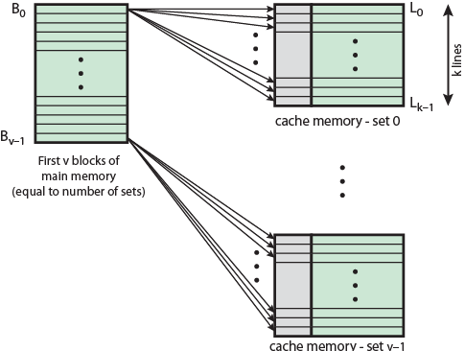
Mapeo asociativo

Slide 42
Algoritmos de reemplazo (1)
Mapeo directo
Cada bloque es mapeado en una sola línea
Reemplaza esta linea

Slide 43
Algoritmos de reemplazo (2)
Asociativo
Primero en entrar primero en salir(FIFO)
  Reemplace los bloques por el orden que ingresaron
Menos frecuentemente usado
  Reemplce el bloque que tiene menos colisiones
Aleatorio

Slide 44
Política de escritura
No se debe sobreescribir la memoria a menos que la memoria principal esté actualizada
CPUs multiplies puede tener caches individuales
E/S podrían direccionar memoria principal directamente

Slide 45
Pentium 4 Cache
80386 – no on chip cache
80486 – 8k using 16 byte lines and four way set associative organization
Pentium (all versions) – two on chip L1 caches
  Data & instructions
Pentium III – L3 cache added off chip
Pentium 4
  L1 caches
    8k bytes
    64 byte lines
    four way set associative
  L2 cache
    Feeding both L1 caches
    256k
    128 byte lines
    8 way set associative
  L3 cache on chip

Slide 46
Evolución de cache de Intel
Problem
Solution
Processor on which feature first appears
External memory slower than the system bus.
Add external cache using faster memory technology.
386
Increased processor speed results in external bus becoming a bottleneck for cache access.
Move external cache on-chip, operating at the same speed as the processor.
486
Internal cache is rather small, due to limited space on chip
Add external L2 cache using faster technology than main memory
486
Contention occurs when both the Instruction Prefetcher and the Execution Unit simultaneously require access to the cache. In that case, the Prefetcher is stalled while the Execution Unit’s data access takes place.
Create separate data and instruction caches.
Pentium
Increased processor speed results in external bus becoming a bottleneck for L2 cache access.
Create separate back-side bus that runs at higher speed than the main (front-side) external bus. The BSB is dedicated to the L2 cache.
Pentium Pro
Move L2 cache on to the processor chip.
Pentium II
Some applications deal with massive databases and must have rapid access to large amounts of data. The on-chip caches are too small.
Add external L3 cache.
Pentium III
Move L3 cache on-chip.
Pentium 4

Slide 47
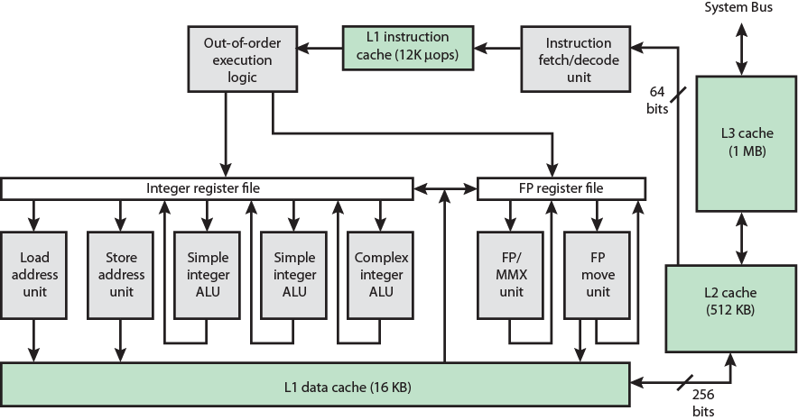
Pentium 4

Slide 48
Caracteristicas de cache de ARM
Core | Cache Type | Cache Size (kB) | Cache Line Size (words) | Associativity | Location | Write Buffer Size (words)
ARM720T | Unified | 8 | 4 | 4-way | Logical | 8
ARM920T | Split | 16/16 D/I | 8 | 64-way | Logical | 16
ARM926EJ-S | Split | 4-128/4-128 D/I | 8 | 4-way | Logical | 16
ARM1022E | Split | 16/16 D/I | 8 | 64-way | Logical | 16
ARM1026EJ-S | Split | 4-128/4-128 D/I | 8 | 4-way | Logical | 8
Intel StrongARM | Split | 16/16 D/I | 4 | 32-way | Logical | 32
Intel Xscale | Split | 32/32 D/I | 8 | 32-way | Logical | 32
ARM1136-JF-S | Split | 4-64/4-64 D/I | 8 | 4-way | Physical | 32

Slide 49
Gracias
¿Preguntas?
Próxima clase: Memoria principal
Feliz fin de semana :)

